Slide 1
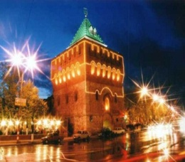
Город мой необозримый В свете солнечного дня Красотой неповторимой Тешит, радует меня. Я люблю мой милый город, Что светлей и краше стал. Он уже не очень молод- Восьмой век он разменял. Парки, улицы, бульвары Взгляд ласкают много лет. Для меня роднее Нижнего города на свете нет! В. Семенов
Нижний Новгород

Slide 3
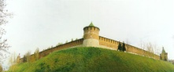
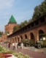
Нижегородский кремль
На высоком берегу
Оки красуется величественный Нижегородский Кремль.

Slide 5
Олень является символом благородства, чистоты и величия, жизни, мудрости и справедливости.
Корона - символ достижения высокой ступени развития. В данном случае она указывает, что муниципальное образование город Нижний Новгород является городским округом - административным центром Нижегородской области.
Обрамляющая гербовый щит лента указывает на то, что город Нижний Новгород награждён орденом Ленина.

Slide 6
белый цвет - символ совершенства, благородства, чистоты помыслов, мира;
- червлёный цвет - символ храбрости, мужества, неустрашимости, зрелости, энергии, жизнеспособности;
- чёрный цвет - символ благоразумия, мудрости, честности, скромности, смирения и вечности бытия.

Slide 7
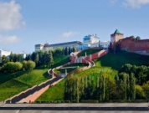
Чкаловская лестница на волжской набережной
Notes:
а

Slide 8
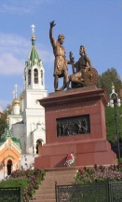
Памятник К. Минину и Д.М. Пожарскому
На волжских берегах волненье. Народный гнев даёт ростки. Готовит Минин ополченье, Пожарский поведёт полки.
Герои тех времён далёких – Пожарский, Минин – на века! О славном подвиге высоком Звучит народная строка.

Slide 9
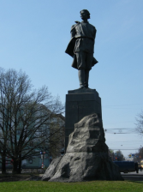
Памятник Максиму Горькому
На одноименной площади в Нижнем Новгороде 2 ноября 1952 года был открыт памятник советскому писателю, прозаику, драматургу, основателю социологического реализма Максиму Горькому (Алексей Максимович Пешков).
Максим Горький родился 28 марта 1868 года в Нижнем Новгороде, но рано потерял родителей и был воспитан дедом Василием Кашириным, который научил мальчика чтению по церковным книгам.

Slide 10
Монумент Славы с Вечным Огнем в ознаменование боевого и трудового подвига автозаводцев в годы Великой Отечественной войны 1941-1945 гг.

Slide 12
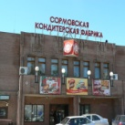

Slide 13
Русские народные промыслы

Slide 14
Городецкая роспись
Главная

Slide 15
Хохломская роспись
Город Семенов и его округа издавна славились изготовлением и росписью деревянных изделий . Хохлома, имеющая давние художественные и ремесленные традиции, стала сейчас одним из самых ярких и популярных промыслов современного народного искусства России.

Slide 16
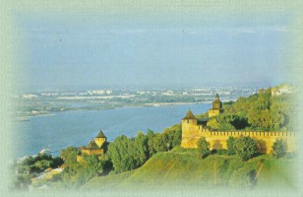

Slide 17
Семеновская матрешка

Slide 18
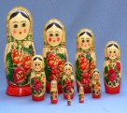
Матрёшка – это полая внутри деревянная ярко разрисованная кукла в виде полуовальной фигуры, в которую вставляются другие такие же куклы меньшего размера. (Словарь русского языка. С.И.Ожегов)
Главная

Slide 19
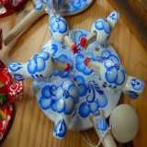
Богородская игрушка

Slide 20
Кружевоплетение
В Нижегородском крае издавна было развито кружевоплетение на коклюшках. Одним из самых известных центров кружевоплетения в России была Балахна. Плетением кружев в XIX веке занималась половина всего женского населения Балахны, а также жительницы соседних селений.
Балахнинские мастерицы выплетали шарфы, косынки, наколки на голову, пояса, оплеты носовых платков, концы полотенец, воротники, платья и пальто. Типичными для этих изделий были цветочные мотивы, но встречались и геометрические в виде ромбов, кругов, цепей. Выработался особый вид кружева - "балахонский манер", своеобразие которого заключалось в легком тюлевом фоне, на котором располагались букеты цветов.

Slide 21
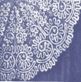

Slide 22
